Slide 1
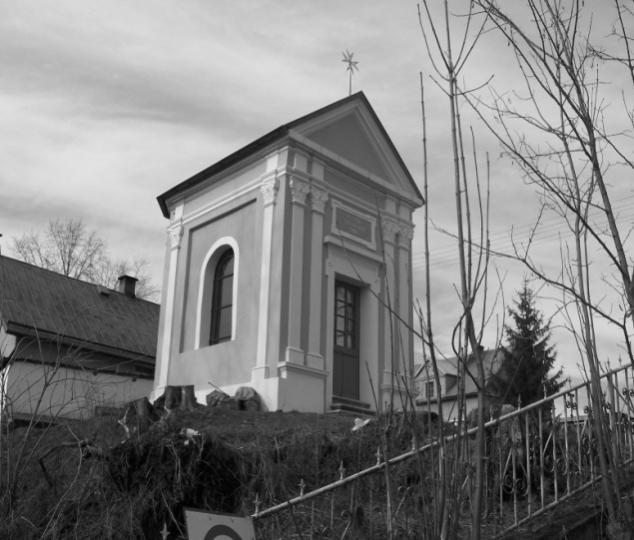
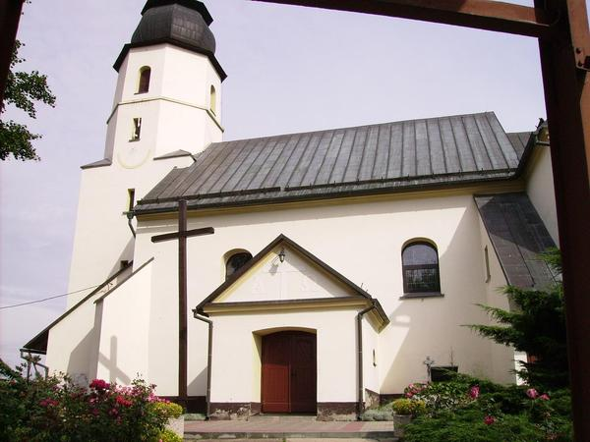
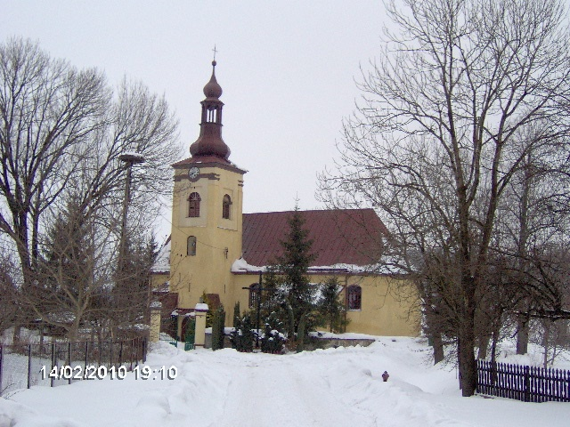
Obiekty sakralne w mojej okolicy
Gimnazjum nr 2 z Oddziałami Integracyjnymi w Głubczycach
Grupa: DRUGA
Prowadzący: mgr Jerzy Naszkiewicz
Głubczyce 2010

Slide 2
Obiekty Sakralne:
Braciszów: Kościół św. Jana Nepomucena
Chomiąża: Kościół św. Jana Chrzciciela
Debrzyca: Kościół św. Jakuba Starszego
Głubczyce: Kościół Narodzenia NMP
Grobniki: Kościół ścięcia św. Jana Chrzciciela
Krasne Pole: Kościół św. Marii Magdaleny
Krzyżowice: Kościół NMP
Opawica: Kościół parafialny Trójcy Świętej
Pietrowice: Kościół Filialny Parafii Braciszów
Zopowy: Kościół Filialny Parafii Zubrzyce
Zubrzyce: Kościół św. Piotra i Pawła

Slide 3
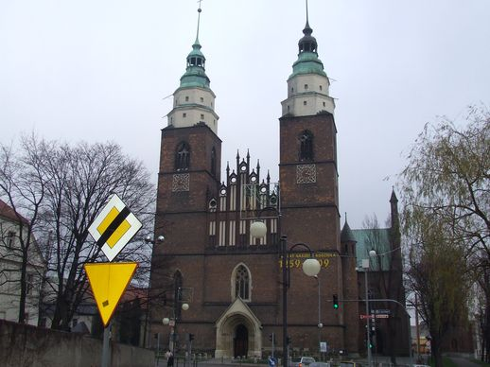
Kościół Narodzenia NMP w Głubczycach
Kroniki wspominają Kościół w 1257 roku, choć zapewne istniał już wcześniej. Od 1279 roku posługiwali w nim Joannici. W XIV w. Kościół rozbudowano. Wyposażenie świątyni pochodzi głównie z końca XIX i początku XX w.
W ścianach kruchty i naw bocznych wbudowane są inskrypcyjne kamienne tablice nagrobne z XVI i XVII w., poświęcone tutejszym zamożnym luterańskim mieszczanom.
Jedna z tablic herbowych poświęcona jest Martinowi
Kinnerowi, pisarzowi miejskiemu, który był przyjacielem słynnego niemieckiego humanisty Filipa Melanchtona.
W wieżę północną pod ośmiobokiem wmurowano od
północy kulę ze szwedzkiego działa - pamiątkę wojny trzydziestoletniej (1618-1648).

Slide 4
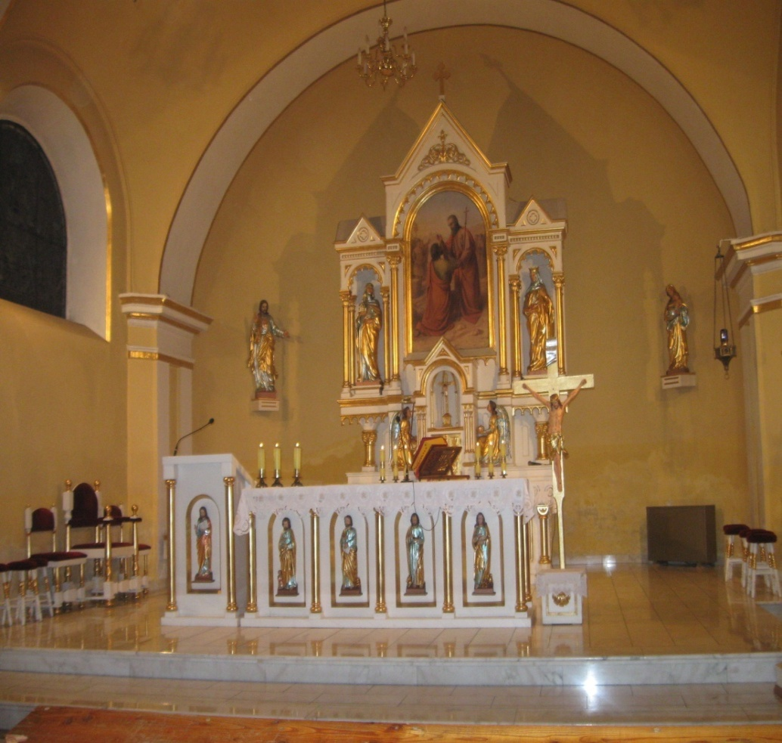
Kościół św. Jakuba Starszego w Debrzycy
Debrzyca należała do komturii Joannitów
w Grobnikach (XIII-XIX w.).
Kościół św. Jakuba Starszego został zbudowany
w latach 1663-1668 przez komtura
Adama Wilhelma hrabiego
von Wratislaw, barona von Mitrowitz.
Świątynię powiększono w 1788 r.

Slide 5
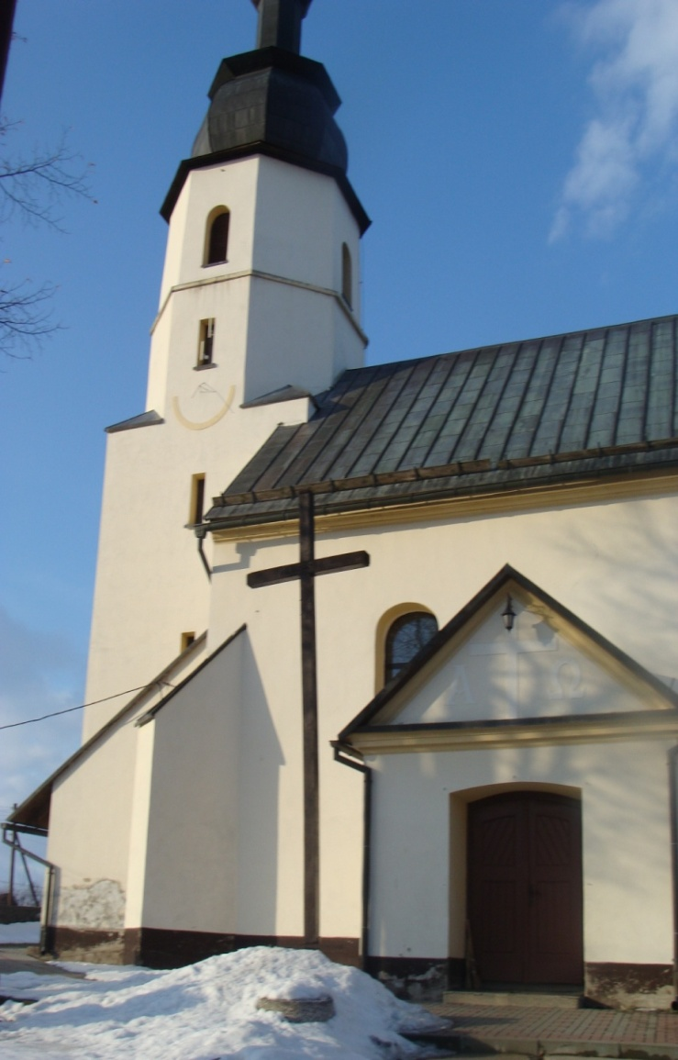
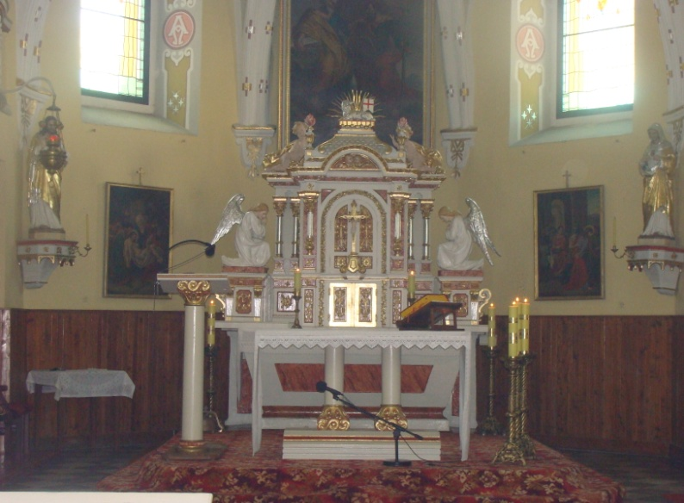
Kościół św. Piotra i Pawła w Zubrzycach
Gotycko-renesansowy Kościół parafialny św. św. Piotra i Pawła został wzniesiony w 1583 r.,
a rozbudowany pod koniec XIX w.
We wnętrzu znajdują się trzy kamienne płyty nagrobne z czeskimi napisami, pochodzące z XVI w.

Slide 6
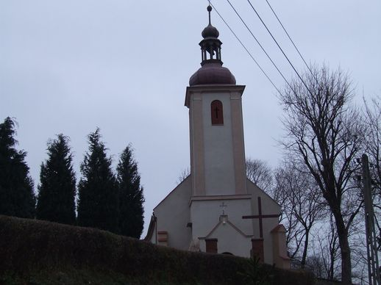
Kościół św. Marii Magdaleny w Krasnym Polu
Wieś położona jest w dolinie Złotej Opawy, u podnóża Gór Opawskich. Po raz pierwszy wzmiankowana w I połowie XIV w.
W średniowieczu była parafią templariuszy. Kościół filialny św. Marii Magdaleny pochodzi z przełomu XVII i XVIII w.
W ścianie kruchty jest wmurowany kamienny nagrobek morawskiego szlachcica Jana Kobyłki (zm. 1544),
z czeską inskrypcją i reliefem przedstawiającym rycerza w zbroi.

Slide 7
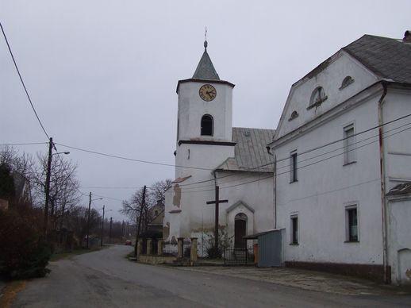
Kościół św. Jana Nepomucena w Braciszowie
Braciszów założony został w XIII w. w pobliżu wzgórza
Huhlberg (433 m n.p.m.).
Od najdawniejszych czasów na wzgórzu tym palono
„świętojańskie ognie” i rzucano w powietrze płonące gałęzie.
Kościół pochodzi z 1779 r.,
został rozbudowany w 1863 r.

Slide 8
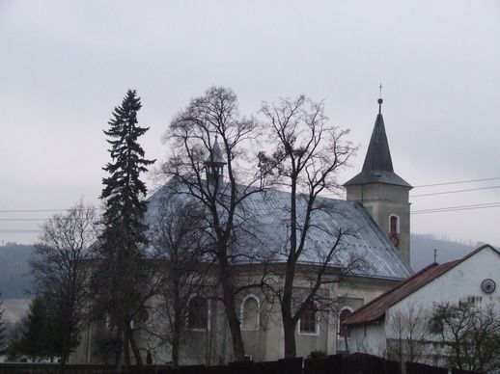
Kościół parafialny Trójcy Świętej w Opawicy
Kościół Trójcy Świętej stoi na
wzniesieniu tuż przy rynku.
Został zbudowany w stylu
barokowym w latach 1701-06 na
miejscu starego Kościoła. Fundatorem był hr.
Leopold Karol Sedlnicki, podskarbi monarchii
Austro-Węgier. We wnętrzu znajdują się
unikatowe zabytki sztuki śląskiej: iluzjonistyczne
freski z 1733 r., rokokowa chrzcielnica ołtarzowa,
rokokowa ambona w kształcie łodzi z 1771 r.
oraz epitafium poświęcone zmarłemu w 1731 r.
fundatorowi kościoła, wykonane z białego, czerwonego
i czarnego marmuru, z tablicą inskrypcyjną pośrodku,
z herbem Odrowąż i wizerunkiem zmarłego.
W Kościele warto też zwrócić uwagę na organy z 1763 r.
Kościół jest zabytkiem klasy zerowej.

Slide 9
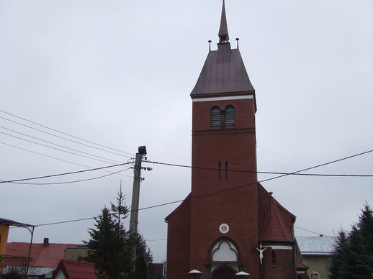
Kościół NMP w Krzyżowicach
Wieś Krzyżowice w latach 1301-1863 należała do majątku Krzyżaków.
W czasie reformacji dobra Krzyżowickie przejął Albrecht V. Fullenstein
z Leszcyc, który zwrócił
je Krzyżakom w dobie Kontrreformacji. Obecny Kościół powstał w 1897r.
I posiada styl neogotycki.

Slide 10
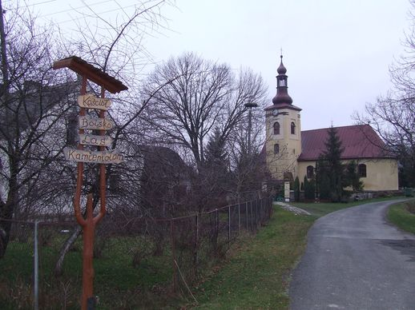
Kościół św. Jana Chrzciciela w Chomiąży
Kościół p.w.
św. Jana Chrzciciela,
prawdopodobnie wzniesiono go z kamienia i cegły
w 1575r. W latach 1644
i 1819 został on przebudowany. Jego wyposażenie wykonano na przełomie wieków – XVIII
i XIX.

Slide 11
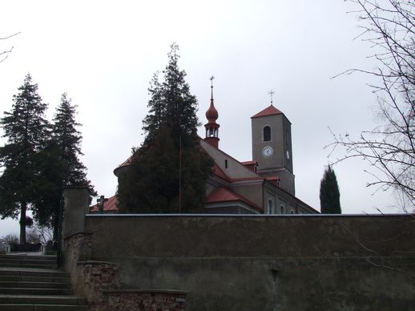
Kościół Ścięcia św. Jana Chrzciciela w Grobnikach
Kościół Ścięcia Jana Chrzciciela wzmiankowany był w 1586r., a wzniesiono go z fundacji Joannitów. Obecna ceglana budowa powstała w 1701r.
W czasach urzędowania komtura von Thum. Kamienna wieża pochodzi
z XVI w. Dawny hełm
z kościelnej węży zastąpił po1945r. prowizoryczny namiotowy dach z krzyżem joannickim.

Slide 12
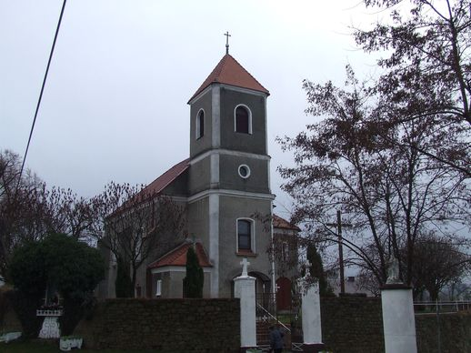
Kościół Filialny w Zopowy
Prawdopodobnie już
w średniowieczu istniał
z Zopowych Kościół.
W 1613r. Fryderyk von Tschammer ufundował obiecaną świątynię
św. Michała Archanioła. Budowlę tą wzniesiono
z kamienia, z użyciem cegły. W 1784r. przesklepiono nawę Kościoła i wybudowano wieżę. Po II wojnie Kościół wyremontowano. Teren Kościoła otacza stary kamienny mur.

Slide 13
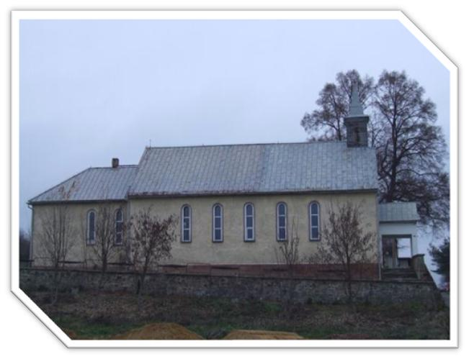
Kościół Filialny w Piotrowicach
Kościół Najświętszego Serca Pana Jezusa, wybudowany
w 1930r. Po wojnie odbudowany w latach
1948-1956. Konsekrowany
17 września 1961r. Parafia
z własnym duszpasterzem istniała w latach 1928-1945.

Slide 14
Lista uczestników projektu
Borszowska Agata
Felsztyński Szymon
Gawłowski Paweł
Hołubowicz Dominik
Jacheć Aleksandra
Łabędzki Kacper
Madera Paweł
Nowak Daniel
Paliga Jadwiga
Prochnij Paweł
Prochnij Piotr
Rębisz Paweł
Sobczak Sebastian
Stefaniszyn Bogdan
Stosur Żaneta
Wituła Angelika

Slide 15
Dziękujemy za obejrzenie prezentacji poświęconej obiektom sakralnym w naszej okolicy.

